Slide 1
پروژه های شهرداری تبریز
حوزه سرمایه گداری و مشارکت

Slide 3
موقعیت پروژه های مشارکتی بر روی نقشه شهر تبریز

Slide 4
میادین ورزشی (چمن مصنوعی )

Slide 7
کارواش

Slide 8
کارواش

Slide 12
پلهای مکانیزه

Slide 13
پلهای مکانیزه

Slide 17
هتل پنج ستاره لاله پارک

Slide 19
هتل لاله پارک ناب

Slide 24
مرکز خرید الماس

Slide 27
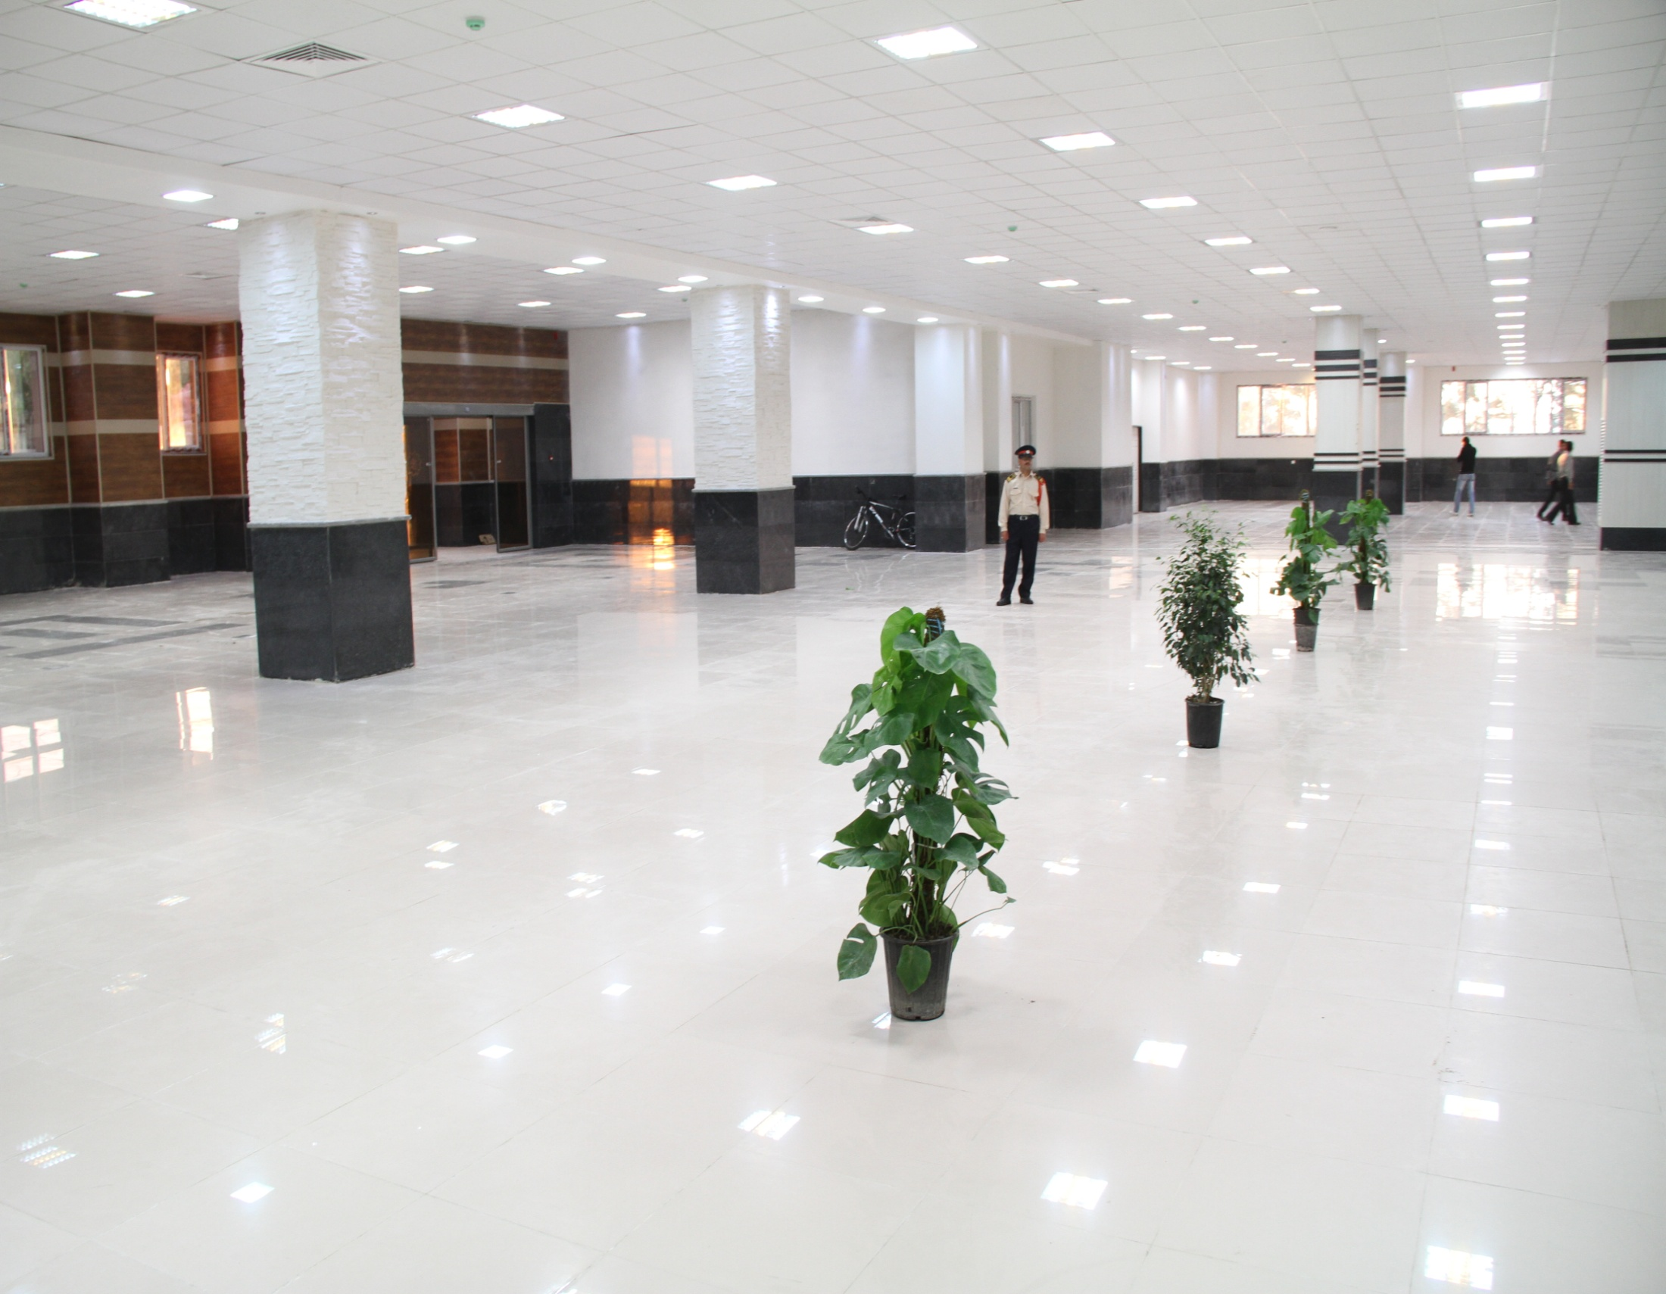

Slide 28
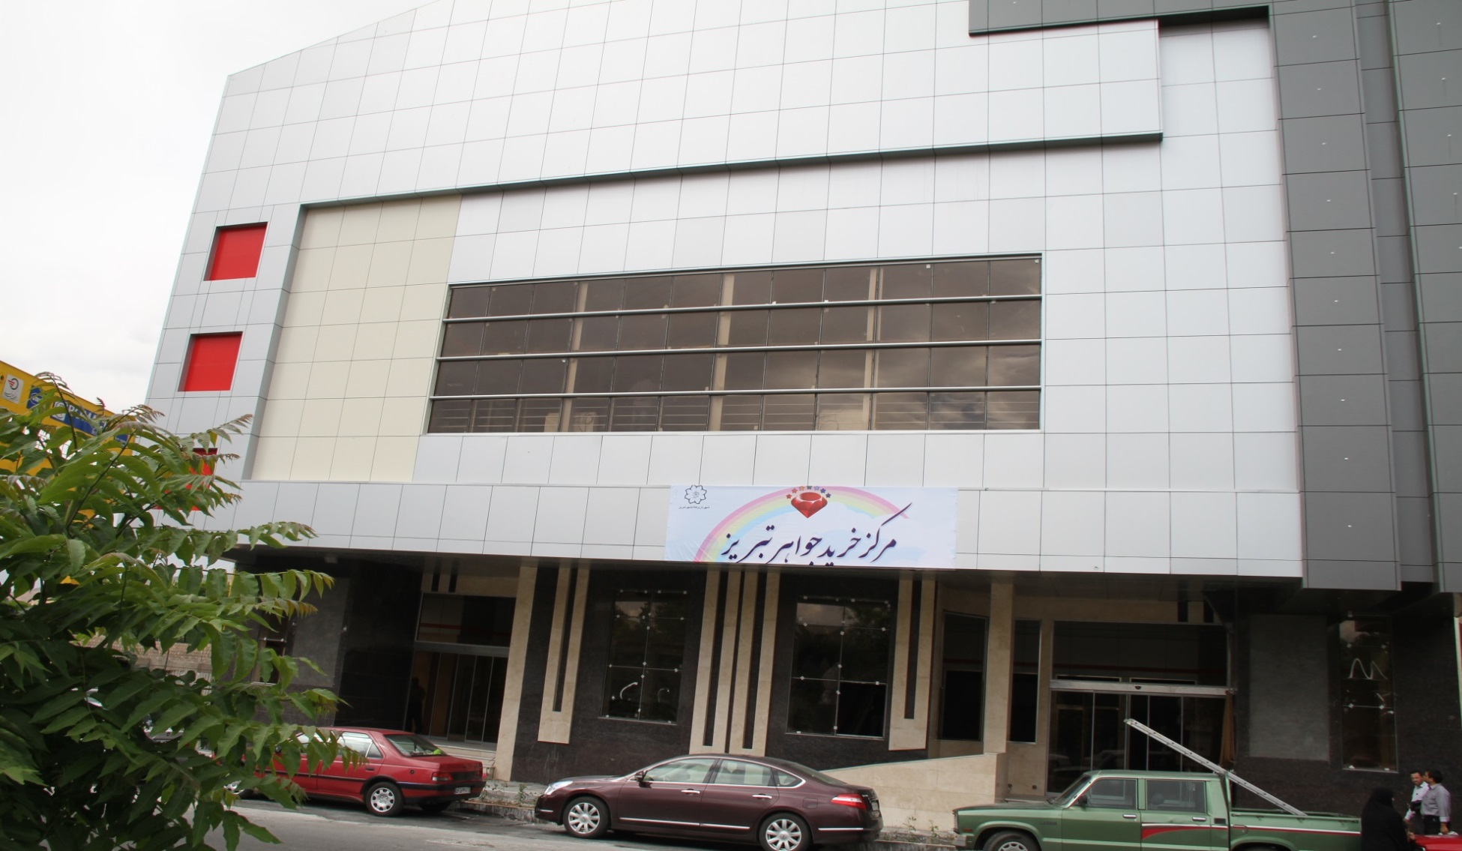
مرکز خرید جواهر

Slide 31
مهرانه رود

Slide 37
پارکینگ طبقاتی شهرداری منطقه 2

Slide 38
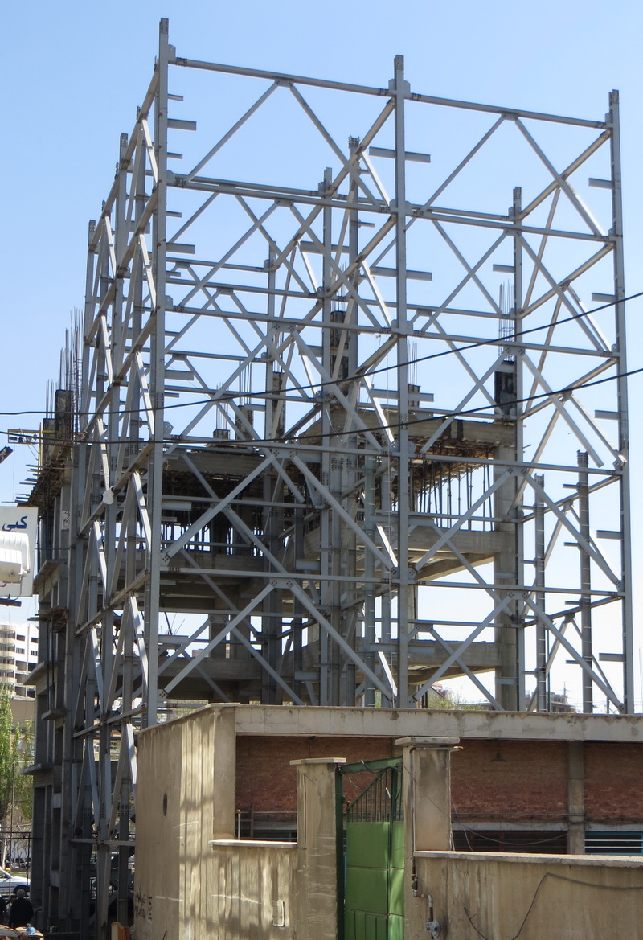

Slide 39
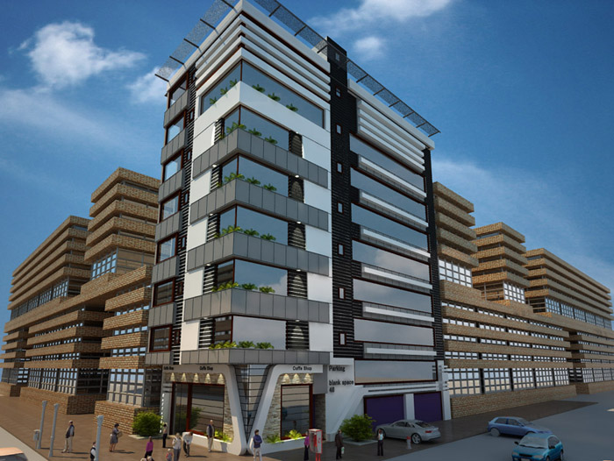

Slide 40
سالنهای ورزشی شقایق

Slide 47
شهرک مبلمان و خودرو مایان

Slide 52
ساختمان تجارت جهانی

Slide 55
مترو

Slide 58
معاینه فنی خودرو

